Slide 1
파워패브릭+ 기획전
2022-03-11 | Ver0.1

Slide 2
Update History
버전 | 개정일자 | 개정이력 | 작성자 | 승인
0.1 | 2022-02-22 | 최초 작성 | 김주연

Slide 3
Summary
기획요약
파워패브릭+ 기획전 제작
기획일정
디자인 산출물 고객사에 3/16(수) 오후 중 1차 시안 전달 예정
기획내용
파워패브릭+ 기획전 제작
작업범위
선출시 기획전 width 1140px 1개
기획전 width 1280px 1개 (디자인 컨펌 이후 베리에이션 5개)
자료파일 경로
작업경로(작업 산출물 업로드 경로)
\\DiskStation\30.DSG\08.로레알_운영\202202\01.SIS\SIS 상세페이지\220222_파워패브릭+PDP\02.design\기획전

Slide 4
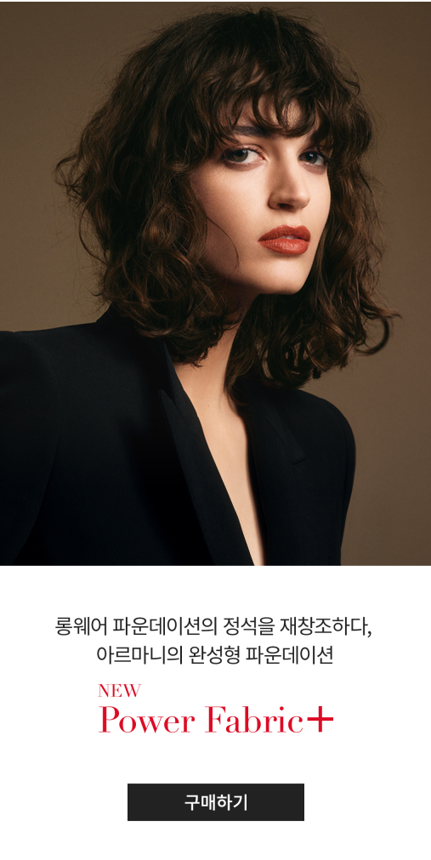
Screen Name | 파워패브릭+ 선출시 기획전 |  |  | Screen ID
Path |  | Description
* | 파워패브릭+ PDP에서 수정 가로 사이즈 1140px 폰크 기본컬러: 블랙
1 | PDP에서 해당 부분만 추가
1
롯데 단독 선출시
(공식 출시일: 4월 1일)
단독 혜택 보러가기

Slide 5
Screen Name | 파워패브릭+ 기획전 |  |  | Screen ID
Path |  | Description
* | 파워패브릭+ PDP에서 수정 가로 사이즈 1280px 폰크 기본컬러: 블랙
1 | PDP에서 해당 부분만 변경
1
출시기념 특별 혜택보기

